Slide 1
Karayolları Motorlu Araçlar Zorunlu Mali Sorumluluk (Trafik) Sigortası
5 Ocak 2016

Slide 2
İçerik
Genel Veriler
Trafik Sigortası Primleri Neden Yükseliyor?
Zararın Sebepleri
Trafik Sigortası Primleri Gerçekten Yüksek mi?
Trafik Sigortası Primleri Daha Fazla Yükselir mi?
Sonuç ve Çözüm Önerileri

Slide 3
Genel Veriler

Slide 4
Genel Veriler
Ekim 2015 itibariyle 19.793.995 kayıtlı araç vardır.
Ekim 2015 sonu yürürlükteki Trafik sigortası adedi 15.931.357
Sigortalanma oranı %80.48 ‘dir.

Slide 5
Genel Veriler
Türkiye İstatistik Kurumu verilerine göre;
2014 yılında 1.030.498 adedi maddi hasarlı olmak üzere 1.199.010 adet kaza meydana gelmiş,
bu kazalarda 3.524 kişi hayatını kaybetmiş,
285.059 kişi yaralanmıştır.
Kaza tespit tutanağı adedi 2008’de
491.030’dan 2014 yılı sonunda 840.749’a çıkmıştır.

Slide 6
Genel Veriler
Trafik Sigortasında Yaşanan Büyüme
Her yıl trafik sigortası poliçe adetlerinde ve prim üretiminde artış görülmektedir.
Alınan prim (Milyon TL)
20
15
10
5
0
Poliçe Adet (Milyon)
6.000
5.000
4.000
3.000
2.000
1.000
0
4,966
5,073
15.9
12.9
13.9
14.1
3,600
11.7
2,700
9.5
10.0
10.4
10.7
1,972
2,306
1,583
1,815
1,360
2006
2007
2008
2009
2010
2011
2012
2013
2014
2006
2007
2008
2009
2010
2011
2012
2013
2014
2015/3 verilerine göre alınan prim 4.372 milyon TL, poliçe adedi 10.9 milyondur.

Slide 7
Genel Veriler
Hayat Dışı Branşlarda Trafik Sigortasının Payı
Trafik branşının hayat dışı branşlardaki payı 2014 yılında %22 seviyelerine ulaşmıştır.
Trafik
%22
Diğer
%26
Kasko
%22
Hastalık-
Sağlık
%13
Yangın ve
Doğal Afetler
%17

Slide 8
Trafik Sigortası Primleri Neden Yükseliyor?

Slide 9
Trafik Sigortası Primleri Neden Yükseliyor?
Neden Bu Dönemdeki Prim Artışları Daha Yüksek?
Son on yıllık süreçte trafik sigortasında şirketler her dönem zarar açıklamıştır.
Zarar Tutarı
Toplamda 7 milyar TL

Slide 10
Trafik Sigortası Primleri Neden Yükseliyor?
Neden Bu Dönemdeki Prim Artışları Daha Yüksek?
HAYAT DIŞI SİGORTA ŞİRKETLERİNİN ÖZSERMAYELERİ VE BİLANÇO KARI

Slide 11
Zararın Sebepleri

Slide 12
Zararın Sebepleri
Trafik Poliçesinin Kapsadığı Teminatlar
Trafik sigortası kapsamında;
Maddi
Tedavi
Sürekli sakatlık ve destekten yoksun kalma
Teminatları sunulmaktadır.
Tedavi giderleri 2918 Sayılı Trafik Kanunu’nda yapılan değişiklikle SGK tarafından ödenmektedir.

Slide 13
Zararın Sebepleri
Zarara Neden Olan Unsurlar
Teminat tanımlarında netlik olmaması nedeniyle farklı yorumların oluşması.
Hesaplamalarda standartların olmaması.
Döviz kurundaki aşırı dalgalanma ve bunun bir sonucu olarak yedek parça maliyetlerindeki kontrol edilemeyen artışlar.
Geriye dönük uygulanan yargı kararları

Slide 14
Zararın Sebepleri
Gerçekleşen Bedeni Hasarların Gerçekleşen Toplam Hasar İçindeki Payı
Bedeni hasarların ödenen toplam tazminat içerisindeki payı son yıllarda hızla artmıştır.

Slide 15
Zararın Sebepleri
Hasar Tutar Artışı/Prim Artışı
Son 4 yılda ortalama bedeni hasar tutarı %311, maddi hasar tutarı %36 artarken ortalama Trafik sigortası primi %54 artmıştır.

Slide 16
Trafik Sigortası Primleri Gerçekten Yüksek mi?

Slide 17
Trafik Sigortası Primleri Gerçekten Yüksek mi?
Trafik Poliçesinin Kapsadığı Teminatlar
Motorlu Araç İşletenleri İçin 01/01/2016 Tarihinden
İtibaren Uygulanacak Asgari Sigorta Teminatları
Araç Grubu | Teminatlar (TL)
 | A-Sağlık Gideri |  | B-Sakatlanma ve Ölüm |  | C-Maddi
 | Kişi Başına | Kaza Başına | Kişi Başına | Kaza Başına | Araç Başına | Kaza Başına
İnsan Taşımada Kullanılan Motorlu Araçlar | 310.000 | 1.550.000 | 310.000 | 1.550.000 | 31.000 | 62.000
Eşya Taşımada Kullanılan Motorlu Araçlar ,Römork ile İş Makineleri |  | 3.100.000 |  | 3.100.000
Tarım Araçları ile Özel Amaçlı Araçlar |  | 1.550.000 |  | 1.550.000
Motosiklet ve yük motosikleti |  | 930.000 |  | 930.000

Slide 18
Trafik Sigortası Primleri Gerçekten Yüksek mi?
Örnek Hasar Dosyaları
Otomobil
Kaza Tarihi | Ödenen Hasar (Maddi+ Bedeni ) | Poliçe Primi
13.04.2014 | 1.424.416 TL | 524.42 TL

Slide 19
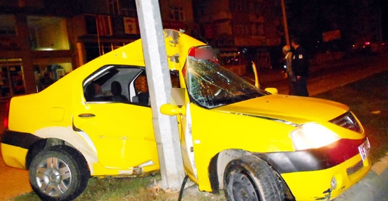
Trafik Sigortası Primleri Gerçekten Yüksek mi?
Örnek Hasar Dosyaları
Taksi
Kaza Tarihi | Ödenen Hasar (Bedeni) | Poliçe Primi
12.07.2015 | 377.106 | 1.266 TL

Slide 20
Trafik Sigortası Primleri Gerçekten Yüksek mi?
Örnek Hasar Dosyaları
Minibüs
Kaza Tarihi | Ödenen Hasar (Bedeni) | Poliçe Primi
30.10.2014 | 701.225 TL | 304 TL

Slide 21
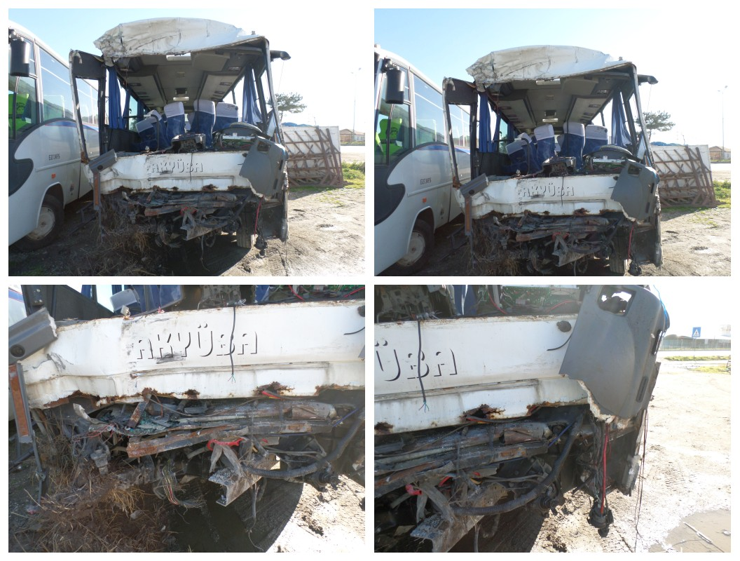
Trafik Sigortası Primleri Gerçekten Yüksek mi?
Örnek Hasar Dosyaları
Otobüs
Kaza Tarihi | Ödenen Hasar (Maddi+ Bedeni) | Poliçe Primi
26.02.2015 | 1.018.828 TL | 536.40 TL

Slide 22
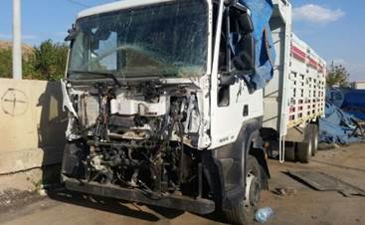
Trafik Sigortası Primleri Gerçekten Yüksek mi?
Örnek Hasar Dosyaları
Kamyon
Kaza Tarihi | Ödenen Hasar (Bedeni) | Poliçe Primi
31.08.2014 | 383.000 TL | 1.660 TL

Slide 23
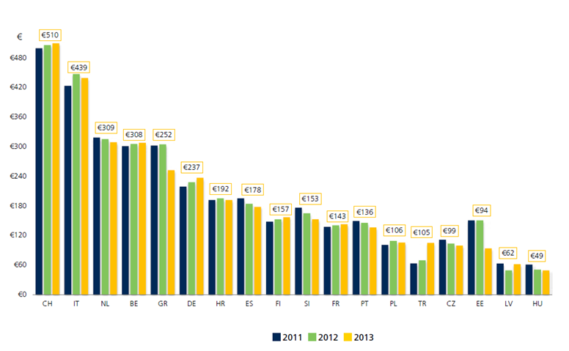
Trafik Sigortası Primleri Gerçekten Yüksek mi?
Türkiye- AB Trafik Sigortası Ortalama Prim Miktarları

Slide 24
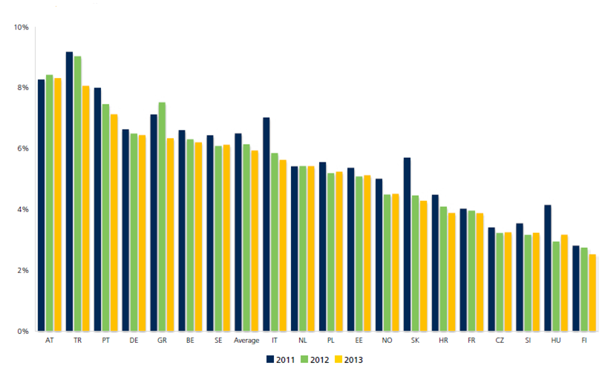
Trafik Sigortası Primleri Gerçekten Yüksek mi?
Türkiye- AB Trafik Sigortası Hasar Frekansları

Slide 25
Trafik Sigortası Primleri Gerçekten Yüksek mi?
Türkiye- AB Kıyaslaması (2013)
 | Ortalama Frekans (%) | Ortalama Prim (€) | Hasar/Prim Oranı (%) | Bileşik Oran (%)
Türkiye (2015/9) | 9% | 105 | %133 | %163
AB(2013) | 6% | 230 | %80 | %103

Slide 26
Trafik Sigortası Primleri Gerçekten Yüksek mi?
Türkiye-AB Kıyaslaması
Türkiye, Avrupa’da ortalama trafik sigortası primi en düşük, hasar frekansı ise en yüksek ülkeler arasında yer almaktadır.

Slide 27
Genel Veriler
Hasar Frekansı (%)
Araç Grubu | Özel |  | Tüzel
 | Türkiye | İstanbul | Türkiye | İstanbul
Otomobil | 5,53 | 6,86 | 9,81 | 11,01
Taksi | 23,71 | 47,29 | 2,58 | 0,00
Minibüs (10-17 Koltuk) | 10,13 | 23,92 | 11,91 | 18,95
Otobüs (18-30 Koltuk) | 16,15 | 25,76 | 19,94 | 34,11
Otobüs (31 ve Üstü Koltuk) | 17,35 | 24,41 | 28,31 | 29,36
Kamyonet | 7,37 | 12,06 | 15,10 | 20,66
Kamyon | 12,49 | 21,74 | 19,38 | 40,57
Çekici | 19,84 | 36,64 | 20,29 | 32,50

Slide 28
Trafik Sigortası Primleri Gerçekten Yüksek mi?
İstanbul İli Hasar Frekansı Neden Daha Yüksek?
İstanbul ili hasar frekansı, Türkiye ortalama hasar frekansına göre
2 kat daha yüksektir.

Slide 29
Trafik Sigortası Primleri Daha Fazla Yükselir mi?

Slide 30
Trafik Sigortası Primleri Daha Fazla Yükselir mi?
Acilen kanuni düzenlemeler yapılmaz ise,
Azami prim uygulamasından vazgeçilmez ise,
DAHA DA YÜKSELİR..

Slide 31
Trafik Sigortası Primleri Daha Fazla Yükselir mi?
Acil Kanuni Düzenlemeler Yapılması
Karayolları Trafik Kanunu’nunda Öncelikle Yapılması Gereken Değişiklikler
«Maddi ve Manevi Tazminat» başlıklı 90’ıncı madde,
«Zorunlu Mali Sorumluluk Sigortası Dışında Kalan Hususlar» başlıklı 92’nci madde,
«En az Sigorta Tutarları» başlıklı 93’üncü madde,
«Doğrudan Doğruya Talep ve Dava Hakkı» başlıklı 97’nci madde,
«Sorumluluğa İlişkin Anlaşmalar» başlıklı 111’inci madde.

Slide 32
Trafik Sigortası Primleri Daha Fazla Yükselir mi?
Azami Prim Uygulaması
NEDEN GETİRİLDİ?
Zorunlu trafik sigortası primleri 2008-2013 yılları arasında kademeli serbest tarife ile belirlenmiştir. 2013 tarihinden bu yana primler serbestçe sigorta şirketleri tarafından belirlenmektedir.
Özellikle son yıl veya yıllarda tazminata sebebiyet vermeyenlere indirim uygulanmakta,
Tazminata sebebiyet verenlerin ise primleri artırılmaktadır.
Böylelikle kusurlu sürücünün oluşturduğu maliyet kusursuz sürücüye yüklenmeyerek, adil ve sigorta tekniğine uygun politika izlenmektedir.

Slide 33
Trafik Sigortası Primleri Daha Fazla Yükselir mi?
Azami Prim Uygulaması
Bunun aksi bir uygulamaya gidilmesi, hiç kaza yapmayan araç ile bir sene içerisinde on kaza yapan aracın farkını ortadan kaldıracaktır. Bu durum öncelikle aracını kurallara uygun ve dikkatli kullanan, herhangi bir hasara yol açmayan araç sahiplerine büyük bir haksızlık olacaktır.
Diğer taraftan hasar frekansı yüksek olan sürücülerin zorunlu trafik sigortası primlerindeki artışın caydırıcı gücü, sürüş güvenliğine katkı sağlayarak trafik kazalarını önleyici etkiye sahiptir.

Slide 34
Trafik Sigortası Primleri Daha Fazla Yükselir mi?
Azami Prim Uygulaması
Türkiye, Zorunlu trafik sigortası primlerindeki artışın caydırıcı etkisi, sürüş güvenliğine katkı sağlayarak trafik kazalarını önleyici etkiye sahiptir.

Slide 35
Trafik Sigortası Primleri Daha Fazla Yükselir mi?
Azami Prim Uygulaması
Tarife yapısına yapılan müdahalelerle korunan işletenlere ait örnek veriler aşağıdadır.
ARAÇ GRUBU * | FREKANS
 | 2 ve daha fazla | 3 ve daha fazla | 4 ve daha fazla
KAMYON | 6.960 | 1.988 | 684
KAMYONET | 7.155 | 969 | 187
MİNİBÜS (10-17 KOLTUK) | 2.401 | 547 | 150
OTOBÜS (18-30 KOLTUK) | 1.393 | 329 | 100
OTOBÜS (31 VE ÜSTÜ KOLTUK) | 706 | 100 | 21
TAKSİ | 518 | 82 | 16
TOPLAM | 19.133 | 4.015 | 1.158
*: 2015 yılı yenilemelerinde hasarlı grubun frekansı.

Slide 36
Trafik Sigortası Primleri Daha Fazla Yükselir mi?
Azami Prim Uygulaması
Araç Türü | 2015 Yılı Hasar Adedi | 2014 Yılı Hasar Adedi | 2013 Yılı Hasar Adedi | 2012 Yılı Hasar Adedi | 2015 Yılı Prim Tutarı
KAMYON | 1 | 13 | 9 | 6 | 5.940
KAMYON | 3 | 7 | 7 | 6 | 7.605
KAMYON | 2 | 1 | 2 | 3 | 4.860
KAMYON | 1 | 8 | 4 | 4 | 5.940
KAMYON | 2 | 4 | 8 | 3 | 7.605
KAMYON | 1 | 3 | 3 | 6 | 11.858
KAMYON | 2 | 3 | 2 | 2 | 7.605
KAMYON | 2 | 2 | 8 | 2 | 1.512
KAMYONET | 2 | 2 | 2 | 2 | 3.930
KAMYON | 2 | 4 | 2 | 2 | 5.940
KAMYON | 3 | 6 | 3 | 2 | 7.475
KAMYON | 1 | 1 | 6 | 3 | 6.882
KAMYON | 1 | 4 | 6 | 1 | 7.475
KAMYONET | 1 | 1 | 1 | 1 | 2.500
KAMYON | 3 | 5 | 5 | 2 | 9.800
KAMYON | 1 | 6 | 1 | 4 | 5.940
KAMYONET | 3 | 2 | 2 | 3 | 3.930
KAMYON | 1 | 2 | 2 | 2 | 7.069
KAMYON | 2 | 1 | 1 | 1 | 5.031
KAMYON | 3 | 7 | 2 | 2 | 7.475

Slide 37
Trafik Sigortası Primleri Daha Fazla Yükselir mi?
Azami Prim Uygulamasının primlere tüm kademelere olumsuz etkisi
Kamyon |  |  |  |  | Ortalama Primin Azami Prime Oranı
Kademe | Eylül-Ekim 2015 * | Aralık 2015 | Değişim | Azami Prim | Eylül-Ekim 2015 | Aralık 2015
1 | 4.245 | 5.086 | 19,80% | 5.357 | 79,20% | 94,90%
2 | 4.124 | 4.985 | 20,90% | 5.357 | 77,00% | 93,10%
3 | 3.629 | 4.818 | 32,80% | 5.357 | 67,70% | 89,90%
4 | 1.739 | 2.794 | 60,70% | 5.357 | 32,50% | 52,20%
5 | 1.499 | 2.120 | 41,40% | 5.357 | 28,00% | 39,60%
6 | 1.301 | 1.754 | 34,90% | 5.357 | 24,30% | 32,70%
7 | 989 | 1.305 | 32,00% | 5.357 | 18,50% | 24,40%
* Azami primi geçen tutarlar dikkate alınmaksızın ortalama prim

Slide 38
Trafik Sigortası Primleri Daha Fazla Yükselir mi?
Azami Prim Uygulamasının primlere tüm kademelere olumsuz etkisi
Kamyonet |  |  |  |  | Ortalama Primin Azami Prime Oranı
Kademe | Eylül-Ekim 2015 * | Aralık 2015 | Değişim | Azami Prim | Eylül-Ekim 2015 | Aralık 2015
1 | 1.282 | 1.738 | 35,60% | 1.786 | 71,80% | 97,30%
2 | 1.374 | 1.683 | 22,50% | 1.786 | 76,90% | 94,30%
3 | 1.210 | 1.533 | 26,60% | 1.786 | 67,80% | 85,80%
4 | 595 | 955 | 60,40% | 1.786 | 33,30% | 53,50%
5 | 542 | 748 | 37,90% | 1.786 | 30,40% | 41,90%
6 | 461 | 618 | 34,20% | 1.786 | 25,80% | 34,60%
7 | 375 | 482 | 28,50% | 1.786 | 21,00% | 27,00%
* Azami primi geçen tutarlar dikkate alınmaksızın ortalama prim

Slide 39
Trafik Sigortası Primleri Daha Fazla Yükselir mi?
Azami Prim Uygulamasının primlere tüm kademelere olumsuz etkisi
Minibüs |  |  |  |  | Ortalama Primin Azami Prime Oranı
Kademe | Eylül-Ekim 2015 * | Aralık 2015 | Değişim | Azami Prim | Eylül-Ekim 2015 | Aralık 2015
1 | 2.323 | 2.935 | 26,30% | 2.946 | 78,80% | 99,60%
2 | 2.361 | 2.877 | 21,90% | 2.946 | 80,10% | 97,70%
3 | 2.099 | 2.790 | 32,90% | 2.946 | 71,20% | 94,70%
4 | 991 | 1.783 | 80,00% | 2.946 | 33,60% | 60,50%
5 | 930 | 1.390 | 49,40% | 2.946 | 31,60% | 47,20%
6 | 677 | 1.061 | 56,90% | 2.946 | 23,00% | 36,00%
7 | 510 | 730 | 43,10% | 2.946 | 17,30% | 24,80%
* Azami primi geçen tutarlar dikkate alınmaksızın ortalama prim

Slide 40
Trafik Sigortası Primleri Daha Fazla Yükselir mi?
Azami Prim Uygulamasının primlere tüm kademelere olumsuz etkisi
Otobüs (18-30) |  |  |  |  | Ortalama Primin Azami Prime Oranı
Kademe | Eylül-Ekim 2015 * | Aralık 2015 | Değişim | Azami Prim | Eylül-Ekim 2015 | Aralık 2015
1 | 3.807 | 4.810 | 26,30% | 5.089 | 74,80% | 94,50%
2 | 3.775 | 4.566 | 20,90% | 5.089 | 74,20% | 89,70%
3 | 3.078 | 4.184 | 35,90% | 5.089 | 60,50% | 82,20%
4 | 1.536 | 2.506 | 63,20% | 5.089 | 30,20% | 49,20%
5 | 1.327 | 2.008 | 51,30% | 5.089 | 26,10% | 39,40%
6 | 1.153 | 1.592 | 38,10% | 5.089 | 22,70% | 31,30%
7 | 934 | 1.252 | 34,00% | 5.089 | 18,30% | 24,60%
* Azami primi geçen tutarlar dikkate alınmaksızın ortalama prim

Slide 41
Trafik Sigortası Primleri Daha Fazla Yükselir mi?
Azami Prim Uygulamasının primlere tüm kademelere olumsuz etkisi
Taksi |  |  |  |  | Ortalama Primin Azami Prime Oranı
Kademe | Eylül-Ekim 2015 * | Aralık 2015 | Değişim | Azami Prim | Eylül-Ekim 2015 | Aralık 2015
1 | 3.569 | 4.719 | 32,30% | 4.821 | 74,00% | 97,90%
2 | 3.488 | 4.514 | 29,40% | 4.821 | 72,40% | 93,60%
3 | 2.616 | 3.614 | 38,10% | 4.821 | 54,30% | 75,00%
4 | 2.154 | 2.803 | 30,10% | 4.821 | 44,70% | 58,10%
5 | 1.620 | 2.495 | 54,10% | 4.821 | 33,60% | 51,80%
6 | 1.312 | 1.774 | 35,20% | 4.821 | 27,20% | 36,80%
7 | 958 | 1.231 | 28,40% | 4.821 | 19,90% | 25,50%
* Azami primi geçen tutarlar dikkate alınmaksızın ortalama prim

Slide 42
Trafik Sigortası Primleri Daha Fazla Yükselir mi?
Azami Prim Uygulamasının primlere tüm kademelere olumsuz etkisi
Artışın tüm basamaklarda gerçekleştiği,
Tüm basamaklarda otomobile göre daha yüksek artışların olduğu,
1. ve 2. Basamakta alınan primlerin azami prime doğru yaklaştığı
Sektörün azami prim uygulamasındaki kaybını, azami prim uygulanan kullanım tarzlarındaki prim artışı ile telafi etmeye çalıştığı görülmektedir.
Sektör azami prim uygulamasından sonraki dönemde (Kasım – Aralık) fiyat artışını, hasarsız kademelerde yapmıştır. Kısaca sektör; frekans düşük de olsa, primin hasar maliyetini karşılamayacağını öngörmüştür.

Slide 43
Trafik Sigortası Primleri Daha Fazla Yükselir mi?
Azami Prim Uygulaması
Azami prim uygulamasının başladığı 28.10.2015 tarihinden 21.12.2015 tarihine kadar düzenlenen poliçeler içerisinde, azami primle düzenlenen poliçelerin oranı % 3,93’ tür.
ARAÇ GRUP | AZAMİ PRIMLE DÜZENLENEN POLİÇE ADEDİ | TOPLAM POLİÇE ADEDİ | TOPLAM İÇİNDEKİ PAYI
TAKSİ | 575 | 13.379 | 4,30%
KAMYON | 3.059 | 60.519 | 5,05%
OTOBÜS (18-30 KOLTUK) | 1.068 | 22.361 | 4,78%
MİNİBÜS (10-17 KOLTUK) | 5.443 | 67.144 | 8,11%
KAMYONET | 16.589 | 511.793 | 3,24%
OTOBÜS (31 VE ÜSTÜ KOLTUK) | 40 | 5.382 | 0,74%
TOPLAM | 26.774 | 680.578 | 3,93%

Slide 44
Sonuç ve Çözüm Önerileri

Slide 45
Sonuç
Trafik branşında zarar trendi devam etmektedir. 2015 yılı 9 aylık sonuçlara göre zorunlu trafik sigortasındaki zarar miktarı 1.7 milyar TL’ye ulaşmıştır.
Uzun süredir devam eden zarar trendi bu branşın sürdürülebilirliği açısından risk yaratmaktadır. Uzun dönemli zararın etkisiyle 2 şirket faaliyetine son vermiş, yabancı sermayeli 1 şirket Türkiye pazarından çıkmıştır.

Slide 46
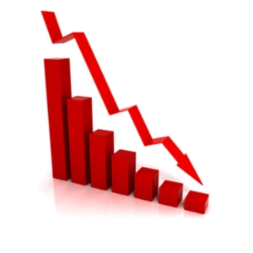
Sonuç
Primlerdeki artış kamuoyu nezdinde şikayete konu olmakta sigortalanma oranı düşmektedir. Ağustos 2015’te % 82.3 olan sigortalılık oranı Ekim 2015’te % 80.5’e düşmüştür.
Dolayısıyla, sigortasız araç kullanımında artış riski oldukça yüksektir.

Slide 47
Sonuç
Bu branşta hizmet veren şirket sayısının azalması rekabetçi piyasanın bozulmasına yol açacaktır. Rekabetçi piyasanın bozulması tüketicinin daha çok mutsuz olmasına yol açacaktır.
Mevzuat riski artık en büyük risk olarak karşımıza çıkmaktadır.
Mevzuat riski, sektörümüze yatırım yapan yabancı sermaye üzerinde de belirsizlik yaratmaktadır. Oluşan bu belirsizlik ülkemize yapılan ve yapılacak yatırımları da olumsuz etkileyecektir.

Slide 48
Sonuç
Tazminat hesaplama standartlarının Kanuni dayanağının olmaması nedeniyle Mahkeme kararı ile oluşan içtihad, zaman aşımı süresince geriye donuk olarak tüm dosyaları etkilemekte, yoruma dayalı düzenlemeler zararı daha da artırmaktadır.
Geriye dönük mevzuat düzenlemeleri veya içtihadlar;
İlave sermeye ihtiyacı doğurmakta, Özellikle geriye dönük düzenlemeler sermayedara anlatılamamakta, yapılan sermaye artışları da bir süre sonra yetersiz kalmaktadır.
Öngörülebilirliği ortadan kaldırmaktadır.

Slide 49
Sonuç
Karayolları Motorlu Araçlar Zorunlu Mali Sorumluluk Sigortasının
- Toplumsal işlevi
- Prim üretimindeki payı
Dikkate alındığında yaşanan sorunların ivedilikle çözülmesi, genel şartların kanuni düzenlemelerle desteklenmesi söz konusu sigortanın sürdürülebilirliği sektöre yatırımların devamlılığı açısından büyük önem arz etmektedir.

Slide 50
Çözüm Önerileri
Trafik Kanununda gerekli yasal düzenlemeler yapılmalı, yasal boşluğun mahkeme kararları ile doldurulması önlenmelidir.
Yapılan düzenlemelerin geriye dönük etkisi sınırlandırılmalı, hasar maliyetlerinin belirsizliği giderilmelidir.
Serbest tarife sisteminden taviz verilmemeli, azami limit uygulamasından vazgeçilmelidir.
Böylelikle, şirketlerin ağır mali yük altında kalkmasını sağlayacak adımlar atılmalıdır.

Slide 51
Teşekkür ederiz...

